Slide 1

Raport săptămânal
Situația epidemiologică privind infecția COVID-19
și Procesul de vaccinare împotriva COVID-19

Slide 2

COVID-19 (16.01.2022)
388.959
Numărul total de cazuri
366.904
Persoane vindecate
10.444
Total decese
11.635
Cazuri active
67
Pacienți în stare extrem de gravă

Slide 3
Indicatori COVID 16.01.2022
Incidența ultimele 7 zile – 233 cazuri la 100 mii persoane
Incidența totală – 10429 cazuri la 100 mii persoane
Mortalitatea ultimele 7 zile – 2,2 decese la 100 mii persoane
Mortalitatea totală – 280 decese la 100 mii persoane
Rata fatalității ultimele 7 zile – 0,9 decese la 100 de cazuri
Rata fatalității totală – 2,7 decese la 100 de cazuri
Forme grave – 2,1%
Forme medii –5,0%
Forme ușoare și asimptomatici – 92,8%
Media cazurilor ultimele 7 zile – 1238 cazuri
Rt ultimele 7 zile (numărul de reproducție efectiv/rata de contagiozitate) – 1.62
16.01.2022

Slide 4
Incidența COVID-19 la 100 mii populație ultimele 7 zile, comparativ cu alte state
3147
Total = 388.959 cazuri
Incidența ultimele 7 zile = 233 cazuri la 100 mii populație
Notes:
Incidența cazurilor la 1 mln de populație reprezintă un indicator important de prezentarea a datelor fiind ajustată la numărul de populație al țării sau teritoriului.

Slide 5
Distribuția săptămânală a cazurilor, deceselor și vindecaților COVID-19
Săptămâna 02 din 2022 (10.01 - 16.01.2022) comparativ cu săptămâna 01 din 2021:
Numărul de cazuri a crescut cu 135,1% (de 2,3 ori)
Numărul de decese a crescut cu 11,0%
Numărul de vindecați a scăzut cu 70,5%
16.01.2022
Notes:
COVID_MDA_R0_AC_19.09.2021/Data
COVID_MDA_R0_AC_19.09.2021/Saptamini

Slide 6
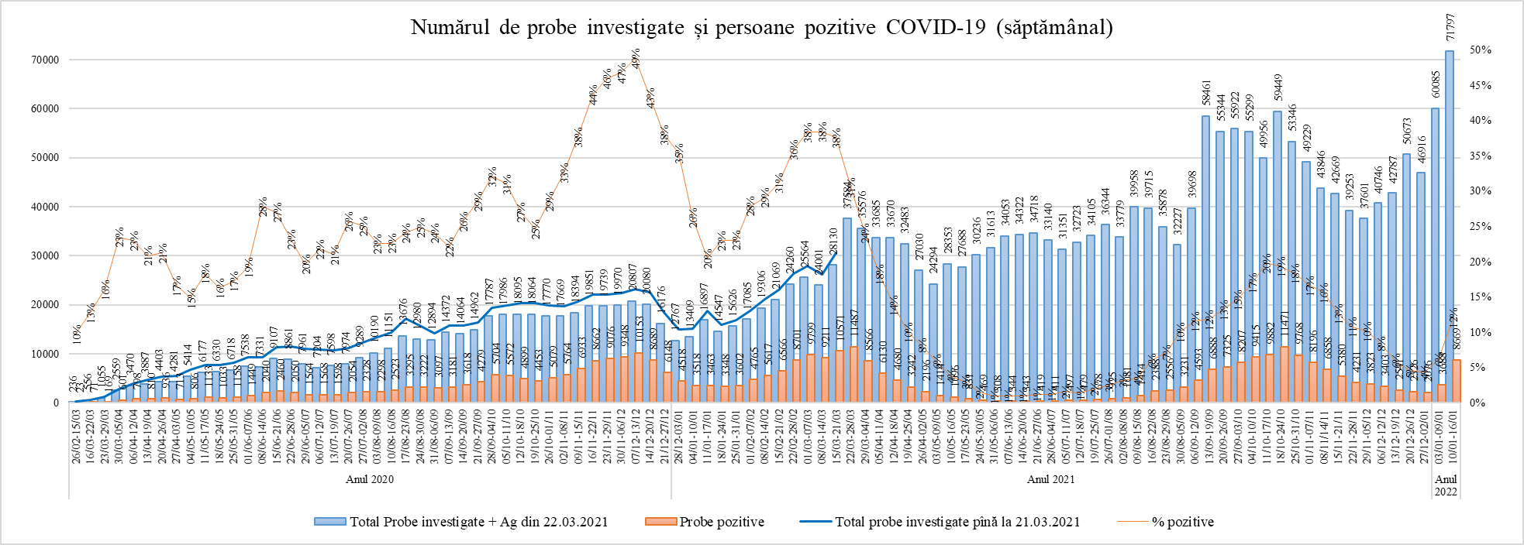
Distribuția în timp (săptămânal) a cazurilor și investigațiilor de COVID-19, 16.01.2022
 |  | 26 februarie 2020 – 16 ianuarie 2022
 |  | 2.549.945 teste efectuate
* din săptămâna 22/03-28/03 este calculat numărul total de teste efectuate inclusiv cele antigen
Notes:
14 Baza COVID-19 19-09-2021

Slide 7
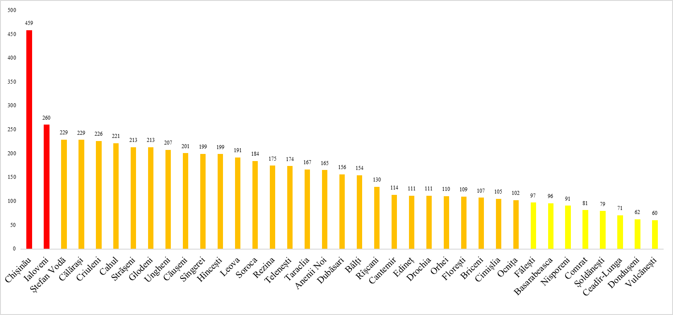
Incidența pentru ultimele 7 zile la 100 mii populație distribuită după teritorii administrative (16.01.2022) COVID-19
Incidența din ultimele 7 zile pentru RM – 233 la 100 mii
*teritoriile administrative din stânga Nistrului – 248 la 100 mii

Slide 8
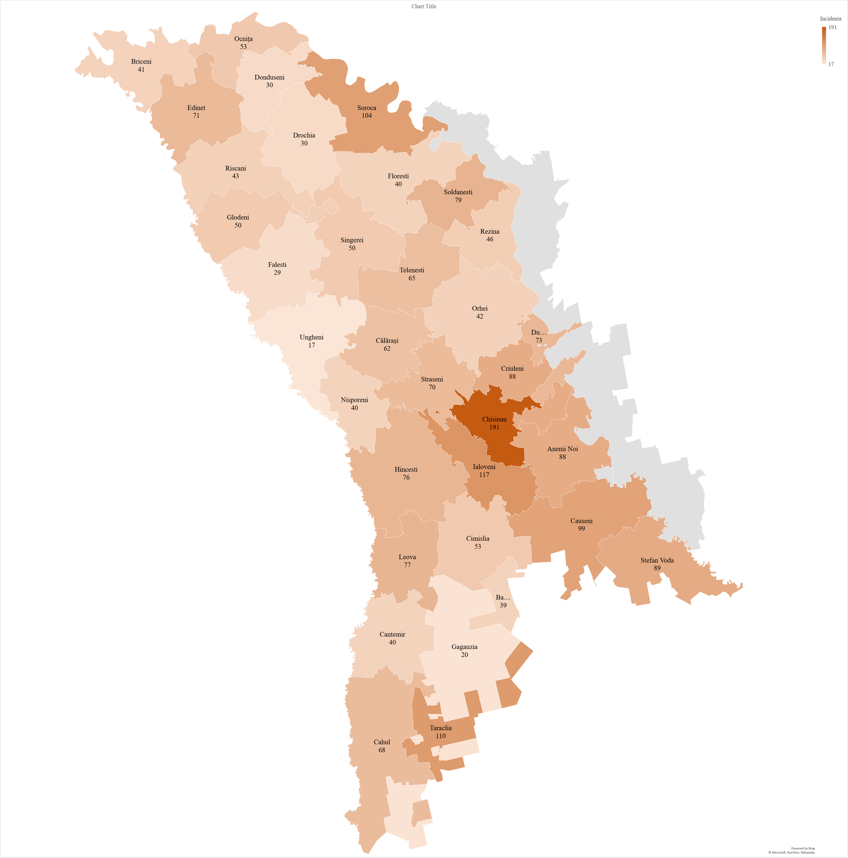
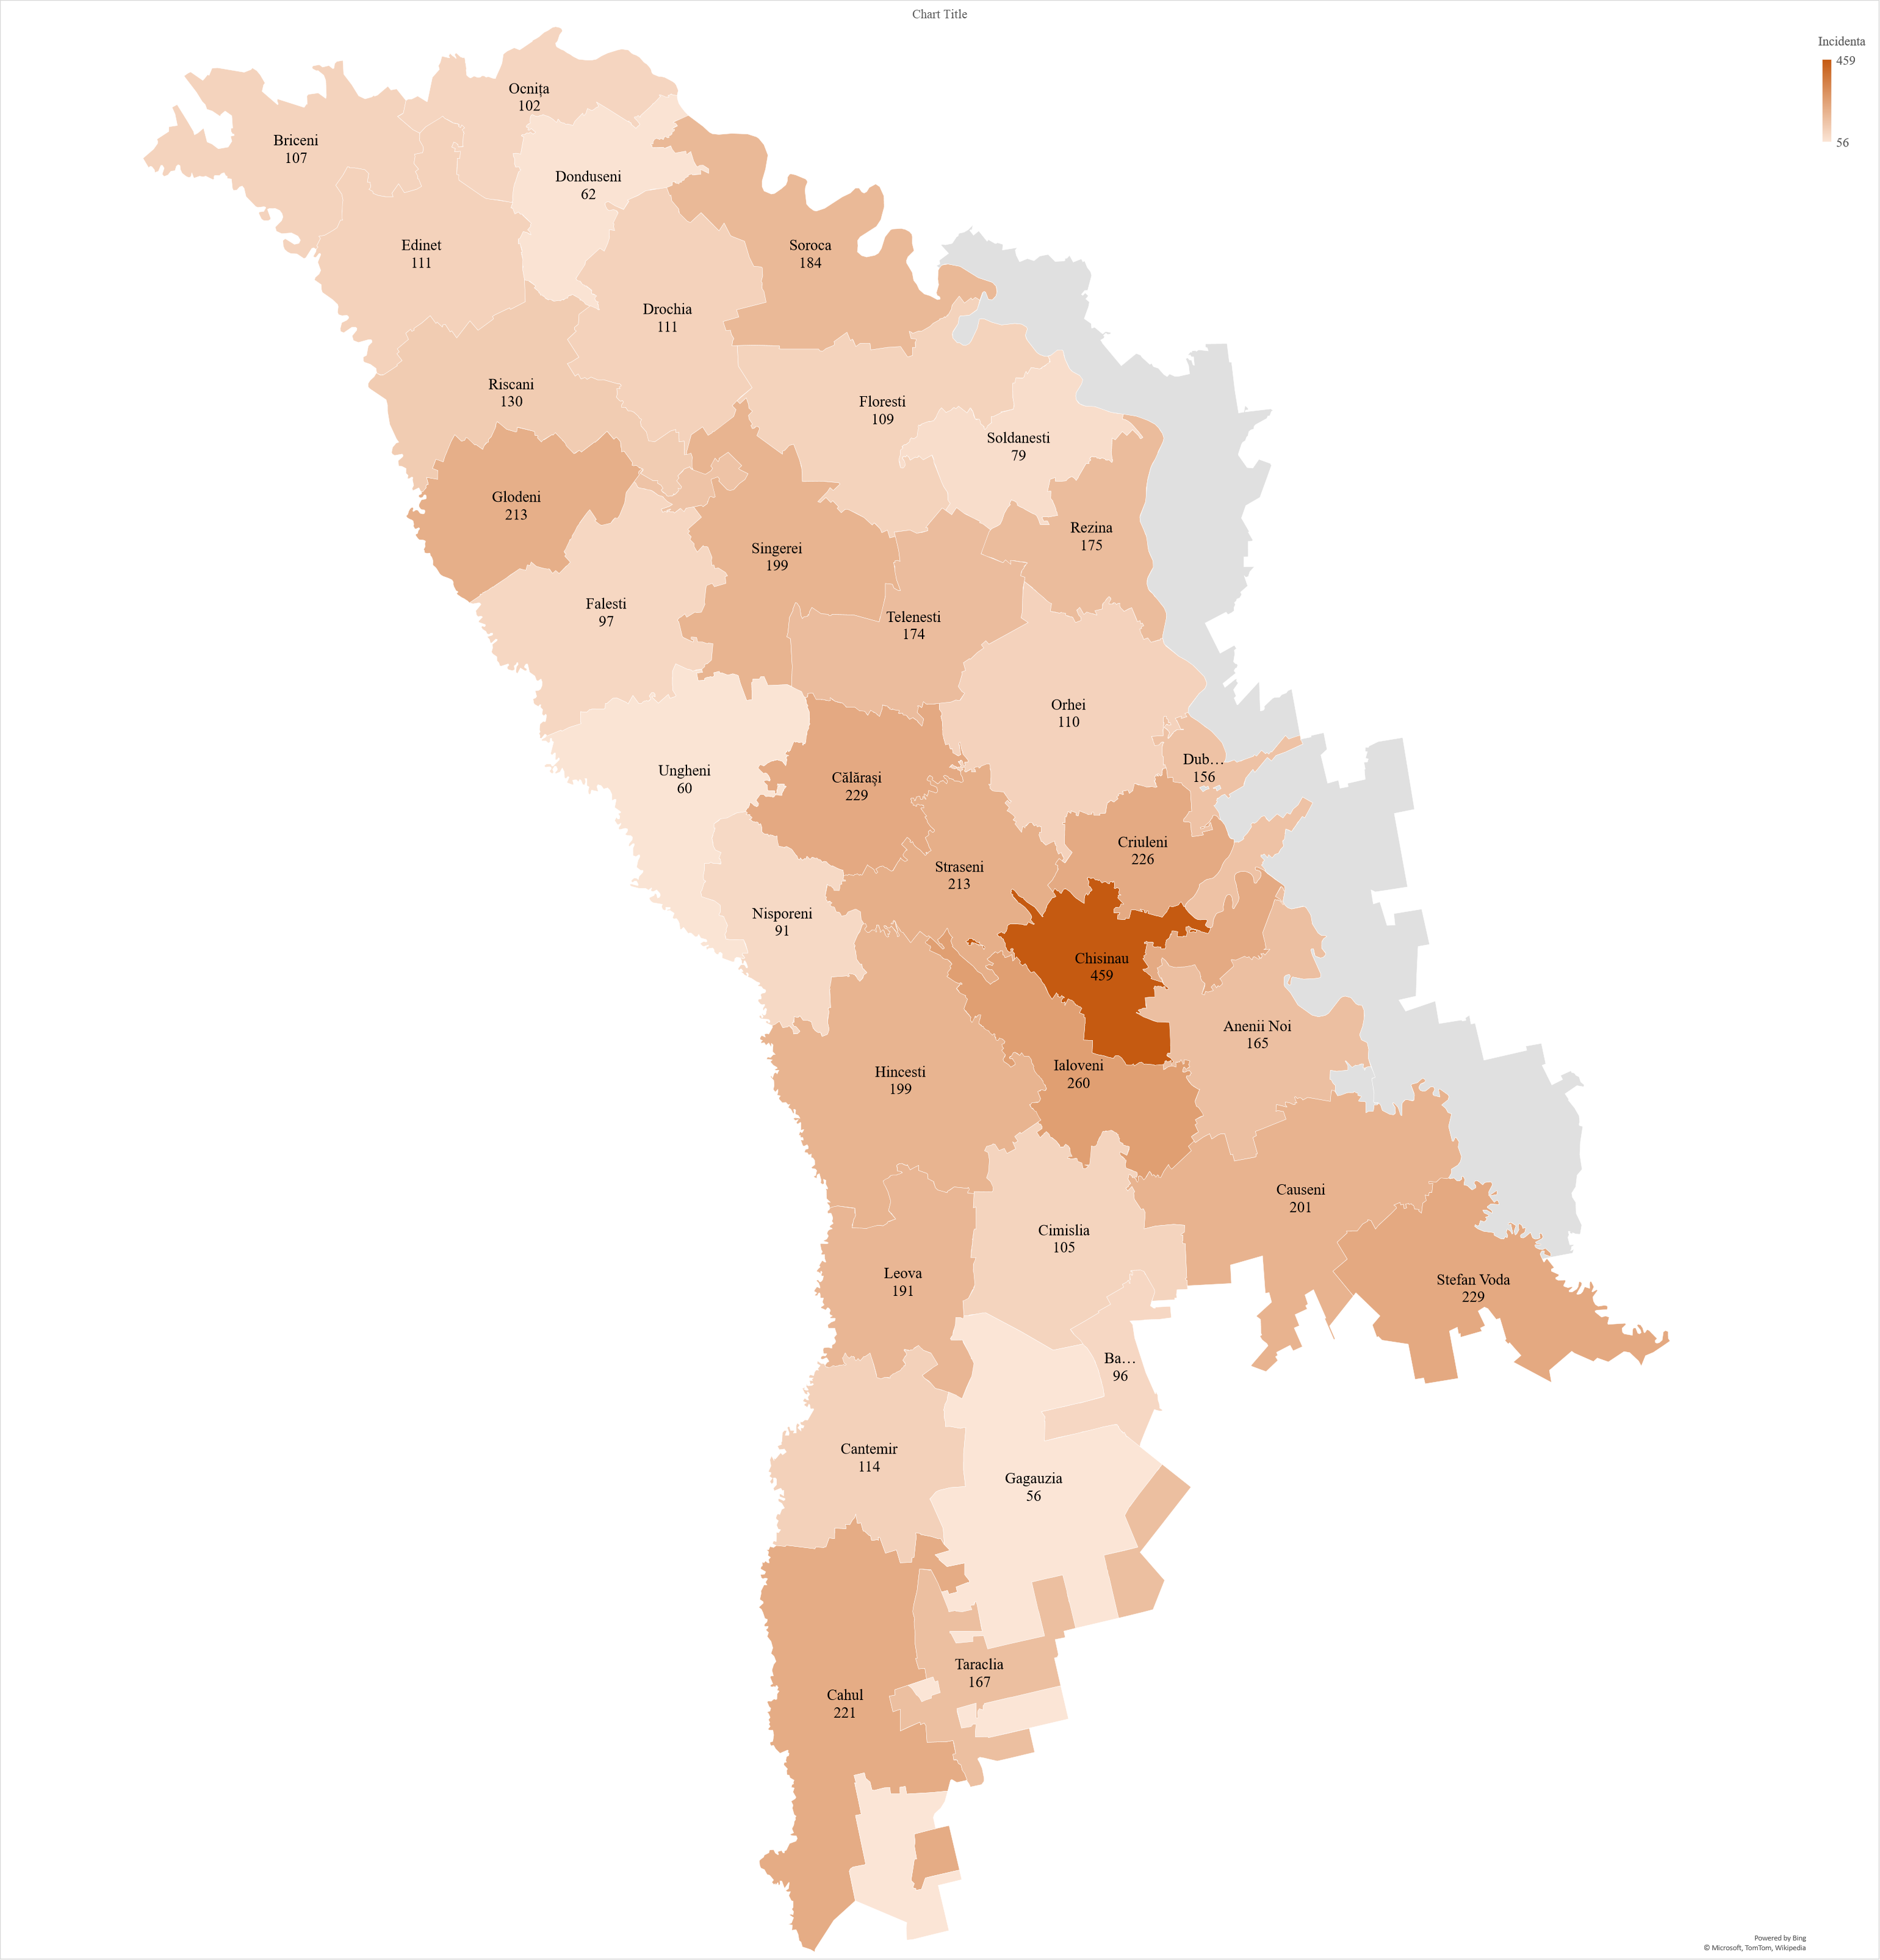
Incidența COVID-19 la 100 mii populație, conform teritoriilor administrative în ultimele 7 zile, comparativ cu perioada precedentă
03.01 - 09.01.2022
10.01 - 16.01.2022
Bălți – 45
Bălți – 154
Transnistria – 145
Transnistria – 248
Incidența RM –
99 cazuri la 100 mii populație
Incidența RM –
233 cazuri la 100 mii populație

Slide 9
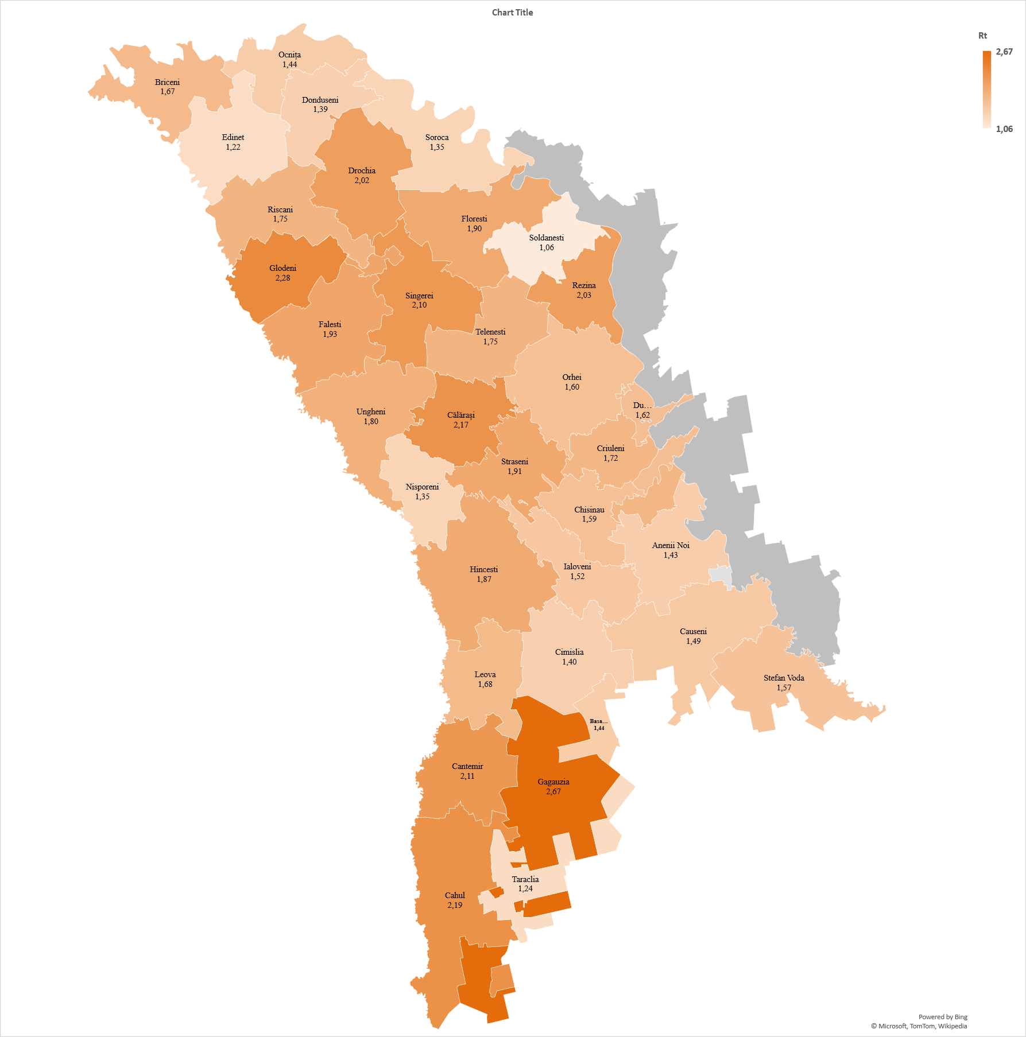
Rt – GIS Numărul de reproducție efectiv 1,62
16.01.2022
Balti – 1,93
Transnistria – 1,29

Slide 10
Analiza descriptivă a cazurilor confirmate COVID-19 (cumulativ)
Rata de contagiozitate (Rt)
Numărul de reproducție efectiv
1,62
Perioada medie de incubație
5 Zile
Vârsta medie
48,0 ani
Mediul Urban
67,3%
Sex Feminin
58,6%
Cazuri de import
0,9% (3683 cazuri)
Total cazuri 388.959 (16.01.2022)
10

Slide 11
Testarea angajaților din instituțiile medicale la COVID-19
62.012
Angajați investigați total
23.877
Angajați testați pozitiv
823
Angajați investigați în ultimele 7 zile
435
Angajați investigați pozitiv în ultimele 7 zile
11
Notes:
Angajați testați pozitiv –
21.836 old
21795 new

Slide 12
Personalul instituțiilor medicale infectat cu COVID-19 (cumulativ)
23.877
Cazuri de infectare în rândul lucrătorilor din sistemul medical
Medici
Asistenți medicali
Infirmieri
Personal auxiliar
7.045
9.774
3.077
3.981

Slide 13


Copiii și femeile gravide confirmați COVID-19 (cumulativ)
27.468
copii infectați
1.602
Notes:
0-1 884
1-5 5570
6-10 5478
11-17 14184

Slide 14
Analiza descriptivă a deceselor cauzate de COVID-19
Vârsta medie
68,4 ani
Sex feminin
52,8%
Decese înregistrate de la începutul campaniei de imunizare
6059
Decese înregistrate în săpt. 02
81
inclusiv la persoane
vaccinate cu schema completa
374
inclusiv la persoane
vaccinate cu schema completa
9
Total decese 10.444 (16.01.2022)
14
Notes:
Din martie 2021 =
268+46=314
+5520=5834

Slide 15
Mortalitatea totală la 100 mii populație distribuită după teritorii administrative (16.01.2022) COVID-19
Mortalitatea totală la 100 mii RM – 280
*teritoriile administrative din stânga Nistrului – 221 la 100 mii
Notes:
Raport saptaminal/Covid raportare/Cernelea/Baza_de _lucru_decese_COVID-19

Slide 16
Mortalitatea săptămânală la 100 mii populație distribuită după teritorii administrative (16.01.2022) COVID-19
Mortalitatea săptămânală la 100 mii RM – 2,2
*teritoriile administrative din stânga Nistrului – 6,1 la 100 mii
Notes:
Raport saptaminal/Covid raportare/Cernelea/Baza_de _lucru_decese_COVID-19

Slide 17
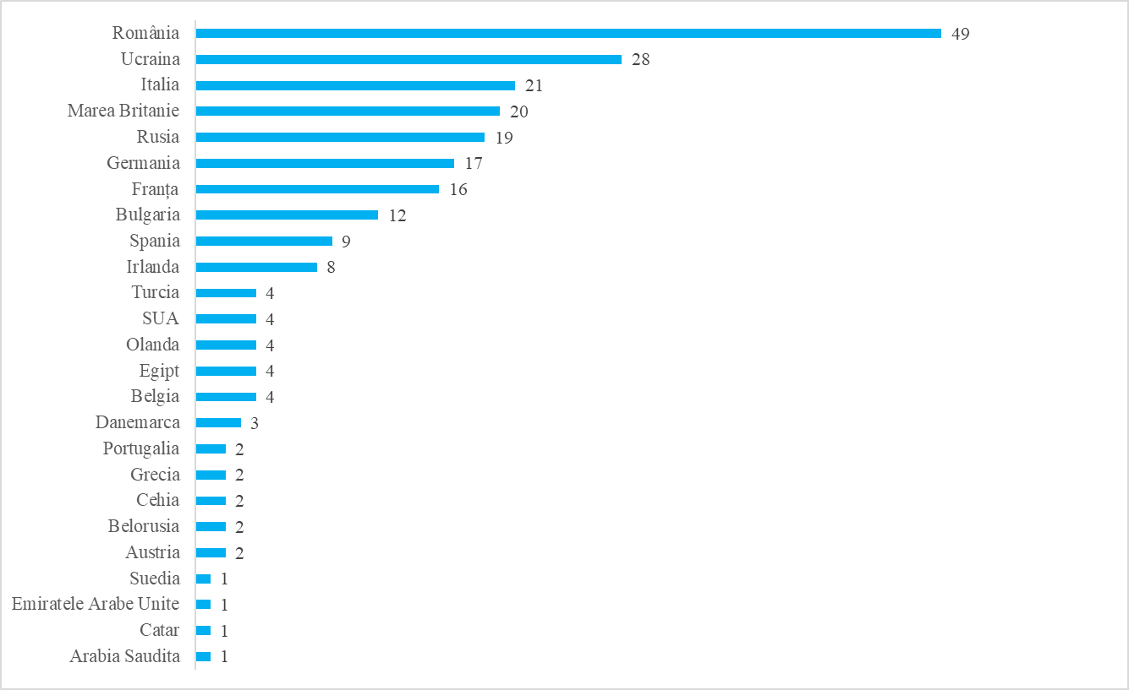
Cazuri de import 10.01 – 16.01.2022
Total cazuri de import – 3.683 cazuri
Cazuri de import în săptămâna 02 din 2022
236 de cazuri de import
16.01.2022

Slide 18



Vaccinarea salvează vieți
Procesul de vaccinare împotriva COVID-19
16.01.2022

Slide 19
Loturi de vaccin anti-COVID-19 recepționate
în Republica Moldova

Slide 20
Proporția dozelor utilizate
 | Doza 1 | Doza 2 | Doză suplimentară | Total doze administrate | Doze recepționate | % utilizat
AstraZeneca | 296269 | 284163 | 1256 | 581688 | 584500 | 100
Gam-COVID-VAC (Sputnik-V) | 110646 | 107742 | 21197 | 239585 | 306000 | 78
Janssen | 301421 | 16 | 568 | 302005 | 302500 | 100
Moderna - mRNA-1273 | 4920 | 2065 | 23886 | 30871 | 280800 | 11
Pfizer/BioNTech - Comirnaty | 220420 | 204733 | 58840 | 483993 | 926640 | 52
Sinopharm | 45337 | 43231 | 250 | 88818 | 152000 | 58
Sinovac | 57244 | 54678 | 731 | 112653 | 170000 | 66
Total | 1036257 | 696628 | 106728 | 1839613 | 2722440 | 68

Slide 21

Datele campaniei de vaccinare COVID-19
Start campanie de vaccinare anti COVID-19:
2 martie 2021
Total doze administrate: 1839613
Acoperirea vaccinală:
Acoperirea națională cu o doză: 30,29 %
Acoperirea națională cu schemă completă: 29,17%
Lucrători medicali vaccinați cu o doză: 92,46%
Lucrători medicali vaccinați cu schemă completă: 91,38%

Slide 22
Datele campaniei de vaccinare COVID-19

Slide 23
Acoperirea vaccinală pe categorii de vârstă (%)

Slide 24
Datele săptămânale a campaniei de vaccinare COVID-19

Slide 25
Acoperirea vaccinală în teritorii

Slide 26

Impactul vaccinării COVID-19 asupra infectării lucrătorilor medicali
Startul campaniei de vaccinare,
2 martie 2021
Proporția medie săptămânală a lucrătorilor din domeniul medical infectați cu COVID-19 din totalul de cazuri a constituit:
Săptămâna 02 – 5,0%

Slide 27


Cazuri de infecție COVID-19
Testați pozitiv la SARS-CoV-2 în săptămâna 02:
58% din cazurile COVID-19 positive au fost înregistrate la persoanele nevaccinate;

Slide 28

Evenimente adverse post imunizare (EAPI)
În total au fost administrate:1839613 doze
În total au fost raportate: 1634 EAPI
Proporția EAPI: 0.08%
Forme ușoare – 92 % (1499 EAPI):
durere locală, febră până la 38.5, oboseală, dureri musculare și articulare, etc.
Forme moderate – 8% (135 EAPI):
febră de la 38.5, reacție alergică

Slide 29

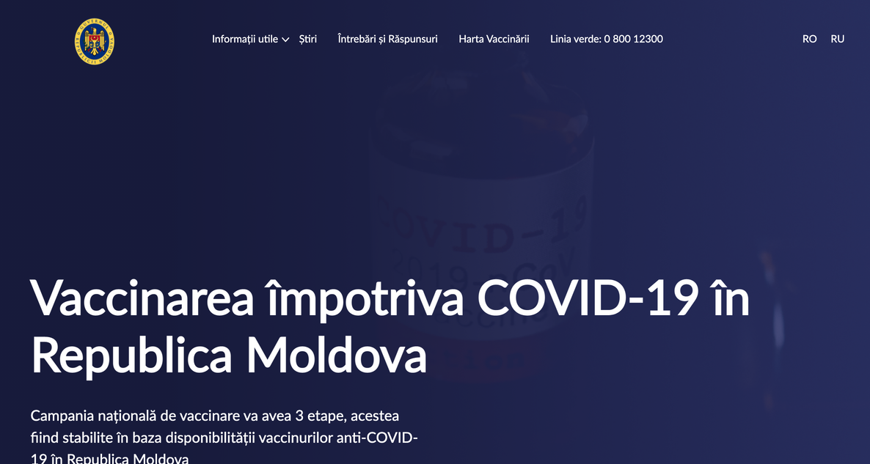
Surse de informare
Pagini oficiale:
https://vaccinare.gov.md/
https://covidinfo.md/
https://msmps.gov.md/
http://ansp.md/
viber: vb.me/sanatate

Slide 30



Fii în siguranță!
Vaccinează-te împotriva #covid19​!

